Slide 1
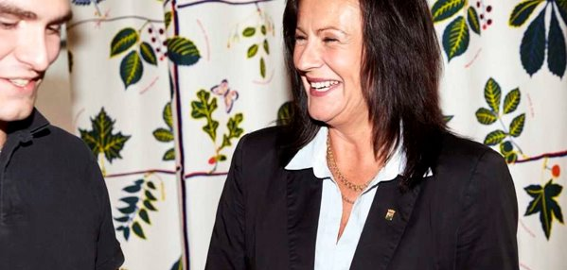
En styrelse som
gör skillnad

Slide 2
Syfte
En styrelse som gör skillnad är en strategisk utbildning som ska bidra till att styrelsens arbete leder från idé till resultat.

Slide 3
Mål
Utbildningen ska:​
ge kunskap som gör att styrelsen bidrar till Visions utveckling​
leda till ett väl fungerande styrelsearbete med tydliga roller för styrelseledamöterna​
bidra till en väl fungerande verksamhetsplanering för vad som ska åstadkommas under året

Slide 4
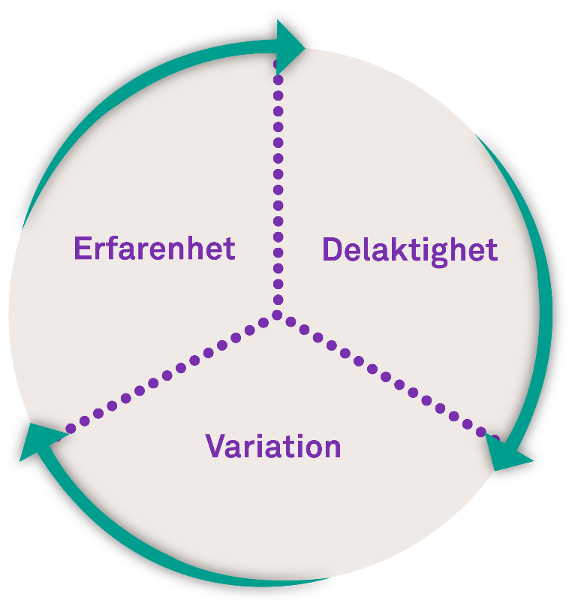
Din roll under utbildningen
Delta aktivt – din utveckling
Ta ansvar för ditt lärande
Bidra till andras lärande
Våga utmana dig själv

Slide 5

En styrelse som gör skillnad
Inkluderar referensmaterial från Vision fackförbund

Slide 6
1. Inledning
Notes:
Jag arbetar i styrelsen… borde vara ett mer korrekt utryck än att ”jag sitter i styrelsen…”
Detta är ett material som startar just in organisationens idé och värderingar som grund
och går sen igenom sex olika delar som kan innebära att styrelsen styr arbetet från idé till resultat

Slide 7
Sex områden
1. Idén i centrum
2. En tydlig uppgift
3. Ett gemensamt ansvar
4. Klara roller
5. Fungerande arbetssätt
6. Kommunicera idén och resultaten

Slide 8
Lagarbetets tre hörnstenar
Uppdraget
Människorna
Samspelet

Slide 9
Övning – Lagarbetets tre hörnstenar
Vad väcker bilden för tankar?
Är någon av hörnstenarna viktigare för styrelsen just nu?

Slide 10
Övning - Förhållningssätt
”Så här vill vi att det ska kännas när utbildningen är slut…
Det kommer att kännas så därför att vi har haft ett förhållningssätt som innebär (tre ord)…

Slide 11
1. Idén i centrum

Slide 12
Organisationens idé och huvudinriktning
Exempel på frågor att hålla sig uppdaterad i:
Verksamhetsidé
Vision och inriktningsmål.
Huvudstrategier och verksamhetsområden.

Slide 13
Organisationens själ

Slide 14
Idéburen organisation
MÅL Pengar Resurser MEDEL
Vinstdrivande AB Idéburen org
MEDEL Affärsidé Verksamhetsidé MÅL

Slide 15
Checkfrågor
Vilka dokument har ni i er organisation som tydliggör organisationens idé och huvudinriktning?
Notes:
Intervjua varandra två och två kring frågorna ovan. (breakoutroom)
Summera intervjuerna i punktform i ett digitalt verktyg alt att ledaren skriver på ett blädderblocksblad/A3 blad som syns i rutan
Diskutera sedan gemensamt i hela gruppen vad som är möjligt att få utrymme för/ge uttryck åt i själva styrelsearbetet.

Slide 16
Övning – engagemanget
Vad brinner du för?
Vad driver dig i ditt engagemang i organisationen?
Vad vill du åstadkomma i styrelsen?

Slide 17
Övning – Idén - Hissbudskapet
Du står i hissen på köpcentret i din hemkommun.
En person i hissen tittar på dig och säger: ”Är inte du nyvald i styrelsen? Vad är innebär det egentligen och vad är poängen med styrelsen?”
Vad svarar du på 10-20 sekunder?

Slide 18
2. En tydlig uppgift

Slide 19
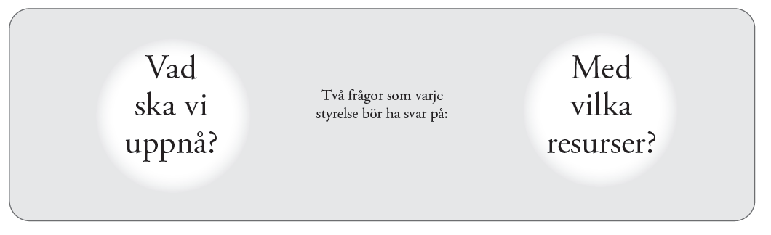
En tydlig uppgift!

Slide 20
Företräda
Leda
Utveckla
Notes:
I styrningen ingår både att företräda, leda och utveckla organisationen
Företräda organisationen:
• Att i lämpliga sammanhang företräda organisationen utåt och inåt.
• Att skapa och upprätthålla förtroendet för organisationens arbete.
Leda organisationen:
• Att prioritera och fatta beslut (inriktning av verksamheten).
• Att inom angivna ramar skapa förutsättningar för genomförande genom att ge uppdrag och tydliggöra roller för organisationens olika delar (organisera verksamheten).
• Att förvalta och förmera ekonomi och resurser.
• Att utöva organisationens yttersta arbetsgivaransvar.
• Att praktiskt genomföra verksamhet och löpande administration (under förutsättning att organisationen inte har anställda)
Utveckla organisationen:
• Att följa upp och ta nödvändiga initiativ.
• Att initiera framtidsdiskussioner och utveckla organisationen som lärande organisation.
• Att stärka engagemanget och förtroendet för organisationens idé och uppgift.

Slide 21
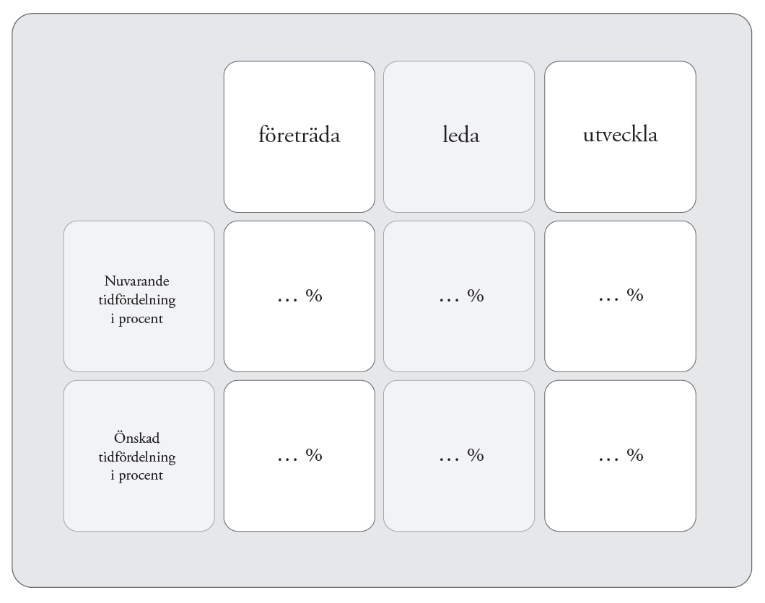
Övning – Företräda - Leda - Utveckla
Är det någon av uppgifterna
som styrelsen bör ägna större
uppmärksamhet åt i nuläget?
Varför?
Hur ska det kunna
åstadkommas?
- Vem/vilka ansvarar?
Notes:
Gör övningen I fyra steg.
Fundera enskilt hur du tycker fördelningen procentuellt är idag mellan att företräda, leda och utveckla och anteckna på ett papper som ledaren visar upp alt i ett digitalt verktyg.
Samtala i gruppen utifrån följande frågeställningar:
Hur ser balansen ut mellan styrelsens roller att företräda, leda och utveckla organisationen?
Är det någon av uppgifterna som styrelsen bör ägna större uppmärksamhet åt i nuläget? Varför?
Hur ska det kunna åstadkommas?
Vem/vilka ansvarar?
Fundera därefter enskilt igen en stund hur du tycker att den önskade tidsfördelningen bör vara. Gör en ny gemensam tabell i gruppen.

Slide 22
Checkfrågor:
1. Vilken är styrelsens uppgift i er organisation? Var finns uppgiften formulerad?
2. Vad säger inriktningsdokument och verksamhetsplaner? Vad ska styrelsen åstadkomma?
3. Vilka resurser finns, ekonomiskt och personellt (anställda och förtroendevalda)?

Slide 23
3. Ett gemensamt ansvar

Slide 24
Övning – Styrelsens juridiska ansvar
Ta del av texten i materialet
Punkta gemensamt ner sådant som det är viktigt att styrelsen går vidare med/tar reda på för att känna sig trygga.

Slide 25
4. Klara roller

Slide 26
Checkfrågor
1. Vilka olika roller har ni i styrelsen?
2. Finns det formulerat i några dokument vilka roller som ska finnas?
3. Hur ser rollfördelning mellan styrelse och kansli ut? Finns det några dokument som beskriver detta?

Slide 27
… ytterligare roller
Mötesordförande
Stämningsunderlättare
Tidshållare
”Gör vi det vi ska”
Förtrycksobservatör/Ingripare
Guldkornsfinnare
Notes:
Rollfördelningen i en styrelse är primärt till för att få arbetet att fungera så bra som möjligt utifrån idén och målet med verksamheten. De funktioner som nämns ovan är de vanligaste. Men det finns fler och fler föreningar/organisationer som inför andra roller som till exempel:
• Mötesordförande, med uppgift att se till att ordet fördelas på ett bra och rättvist sätt under mötet. Den valda ordföranden behöver inte alltid vara mötesordförande, utan den uppgiften kan rotera. Det kan för övrigt också sekreterarskap och andra uppgifter som innebär att ta på sig en större arbetsinsats.
• Stämningsunderlättare, med uppgiften att ha koll på att mötet inte tar mera energi än det ger och därför kunna föreslå sådant som höjer stämningen i gruppen.
• Tidens väktare, med uppgiften att hjälpa ordföranden att se till att det blir en bra tidsfördelning vid behandlingen av olika punkter på agendan och med rätt att påpeka om taltiden fördelas ojämnt under mötet.
• Förtrycksobservatör, med uppgiften att vara observant på om det förekommer olika former av härskartekniker under mötet och med rätt att avbryta och visa på vad som försiggår.
• Guldkornsfinnare, med uppgift att samla bra idéer som dyker upp under mötets gång, som kanske ligger vid sidan av den fråga som behandlas, men som det vore synd om den bara försvann.

Slide 28
Övning – förväntningar
Lista vilka olika roller ni har i styrelsen
Skriv ner era förväntningar på resp roll
Gå igenom gemensamt och låt var och en kommentera
Rollinnehavarna uttrycker sina förväntningar på sig själv

Slide 29
Rollfördelning styrelse-kansli
Styrelsen: oftast VAD som skall göras
Kansliet: oftast HUR skall beslutet verkställas
Vad?
Vem?
Hur?

Slide 30
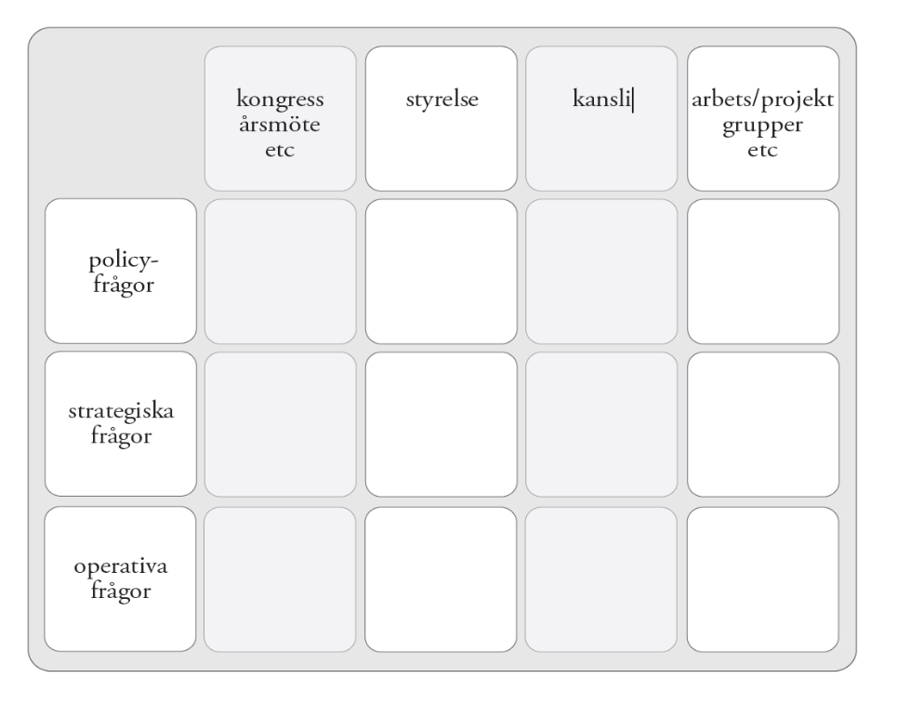
Övning – Rollfördelning styrelse-kansli
Var ligger ansvaret för de olika typerna av frågor?

Slide 31
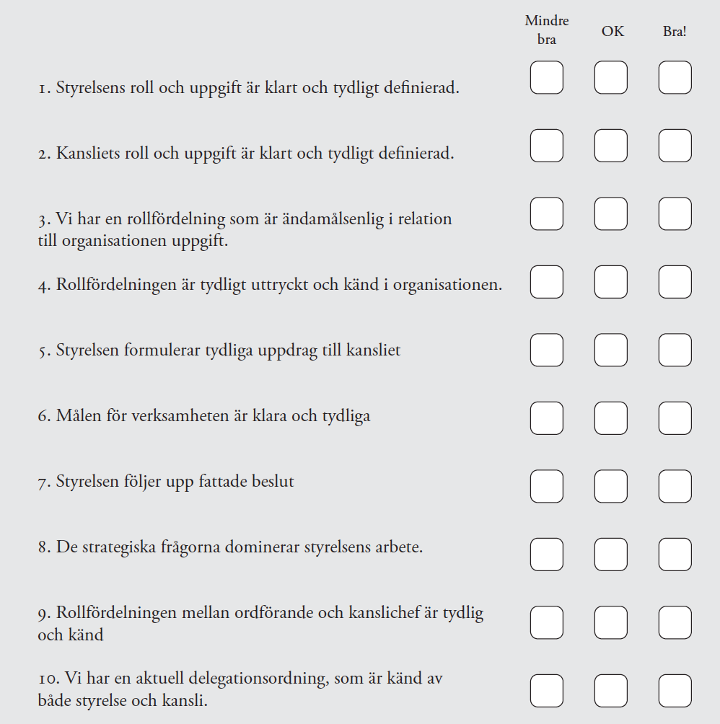
Övning – Rollförtydligaren
Vad behöver
förtydligas för en
klar rollfördelning?

Slide 32
5.Fungerande arbetssätt

Slide 33
Planeringscykel
1.
2
3
4
5
6
Ide och inriktning
Uppföljning
Nuläge
Genomförande
Mål
Planering och budget

Slide 34
Checkfrågor:
1. Hur sker arbetet med att planera verksamhetsåret? Finns det en arbetsordning/årscykel för styrelsen?
2. Hur sker uppföljning och utvärdering av arbetet? På vilket sätt tas de lärdomar som gjorts tillvara i kommande verksamhetsplanering?

Slide 35
Övning - årscykel
Hur ser styrelsens årscykel ut?
Fungerar den bra? Om inte vad behövs utvecklas och förändras?
Saknas årscykel? Hur behöver den se ut för att kunna vara ett stöd?

Slide 36
Övning - Nöhra
1.Nuläge - Hur är det nu?
2.Önskat läge - Hur ser det önskade läget ut?
3.Hinder - Vad hindrar er?
4.Resurser - Vilka resurser finns?
5.Aktiviteter - Vad behöver göras?

Slide 37
Övning - vill, kan, bör
Vill
Kan
Bör

Slide 38
Övning - målpromenaden
Vilka är våra gemensamma målbilder?
Vad har vi åstadkommit vid mandatperiodens slut?
Börja i slutet av mandatperioden och gå bakåt några år i taget.
Summera tillsammans

Slide 39
Strategiskt och operativt
Strategisk: Att göra vägval och planera verksamhet för att långsiktiga resultat ska uppnås.
Operativ: Praktiskt genomförande av planer

Slide 40
Samtal
Hur förhåller sig styrelsen till begreppen strategisk och operativ?
Ge exempel på strategiskt respektive operativt arbete utifrån uppdraget?
Hur ser fördelningen ut mellan det strategiska och det operativa? Vad anser ni om den fördelningen?
Hur kan man tänka strategiskt även kring mer operativa uppgifter?
Samla ihop i storgrupp

Slide 41
Styrelsens möten - dagordning
1. Öppnande
2. Aktuellt läge i verksamheten
3. Utvecklingsärenden Strategier och vägval.
4. Beslutsärenden
5. Temaärenden
6. Avslutning

Slide 42
Övning – Vår dagordning
Värdera och utvärdera er befintliga dagordning.
Finns tid för strategiska diskussioner?
Disponeras tiden på ett bra sätt?
Är det något som behöver utvecklas i dagordningen?

Slide 43
Olika beslutsformer:
Majoritetsbeslut
Enkel majoritet
Absolut majoritet
Kvalificerad majoritet
Konsensusbeslut

Slide 44
Checkfrågor:
Vad säger stadgarna om beslutsmässighet vid styrelsens sammanträden?
Finns det i övrigt något i stadgarna som säger hur styrelsen ska arbeta?

Slide 45
Möteskvalitet
Riktning
Förståelse
Fortsättning
Inspiration

Slide 46
Övning – Mötestest
Hur är det med mötena i styrelsen?
Svara på frågorna i mötestestet och prioritera vilka tre saker som är mest angelägna för att förbättra kvaliteten.

Slide 47
Övning - Självskattning
Skatta dig själv som mötesdeltagare och ta ställning till tre personliga utvecklingsområden.

Slide 48
6. Kommunicera Idén och resultatet

Slide 49
Kommunicera idén och resultaten
”kommunikation” kommer ursprungligen från latinets communis, som betyder att göra något gemensamt genom communicare, det vill säga genom att meddela.

Slide 50
Kommunicera
Styrelsen skall gå från idé till resultat
Idén, strategin, målen och resultatet är en gemensam angelägenhet
Nyckeln är kommunikation!
Välj kanaler som är relevanta.
Vilka är era viktigaste målgrupper?
Kommunikationsplan

Slide 51
övning – Bilden av organisationen
Hur uppfattas organisationen idag och hur vill vi uppfattas?
 | Hur uppfattas vi idag? | Hur vill vi uppfattas i framtiden?
Aktiva och medlemmar
Allmänhet och media
Politiker och beslutsfattare

Slide 52
övning – Styrelsens kommunikation
Vilka är de viktigaste målgrupperna?
Hur ska kommunikationen organiseras?
Vid vilka faser är det särskilt viktigt med kommunikation?
Summera slutsatserna i en kommunikationsplan

Slide 53
Summering: Hur går styrelsen vidare?
Idén i centrum
En tydlig uppgift
Ett gemensamt ansvar
Klara roller
Fungerande arbetssätt
Kommunicera idén och resultaten

Slide 54
Övning – Handlingsplan
Det är nu dags att summera vad som återstår att ta itu med och göra en handlingsplan:
Vilka övergripande frågor utifrån materialet behöver ni arbeta med?
När ska detta göras?
Vem ansvarar för detta?

Slide 55
Dina mål med styrelsearbetet
Vad är dina personliga mål med styrelsens arbete under kommande mandatperiod?
1
2
3

Slide 56
Sensus.se

Slide 57
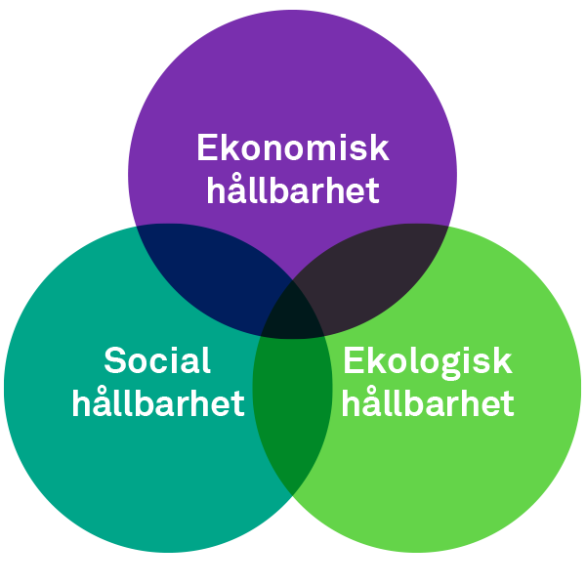
Vision är en
Fair Union
Vi gör vår del för att uppfylla målen i Agenda 2030
Roller: Fackförbund i Sverige och globalt, samt arbetsgivare
Vi försöker aktivt att minska våra klimatförstörande utsläpp
Vi har initierat en ny facklig roll, klimatombud
Notes:
Vision lanserade oss som en Fair Union sedan 2007. Allt vårt rättvisearbete, miljöarbete och internationellt solidaritetsarbete samlas under begreppet Fair Union. Vi vill ha schysta arbetsvillkor och en rättvis utveckling för alla, i Sverige och i hela världen. Vår styrka och storlek ger oss inflytande.
Agenda 2030 är de 17 globala hållbarhetsmål som världens länder kommit överens om ska vara uppfyllda till 2030. https://www.globalamalen.se/
Hållbarhetsfrågorna är av naturen komplexa och kräver ett holistiskt synsätt som knyter samman ekonomisk utveckling, social integration och ekologisk hållbarhet.
Vision jobbar med hållbarhet i flera roller: som fackförbund i Sverige och globalt, och som arbetsgivare
Som arbetsgivare minskar vi våra utsläpp genom bland annat åtgärder inom transport, mat, avfall, el, utskrifter och placeringar.
Om klimatombud Klimatombud är en ny facklig roll som ger utrymme för att driva initiativ för miljön och klimatet på arbetsplatsen. Du får verktyg, nätverk och u Ett klimatombud går ihop med kollegorna och tittar på arbetsplatsen med klimat­kritiska glasögon. Vad kan ni förbättra redan i dag, och vad behöver ni arbeta med på längre sikt tillsammans med arbetsgivaren? Genom ändrade beteenden på jobbet kan till synes små insatser få stor effekt, eftersom många berörs.
Klimatombudet pratar med Visions medlemmar lokalt – tekniska förvaltare, inköpare, hållbarhetsansvariga, miljöinspektörer med fler – om vilka förbättringspotential de ser i sitt dagliga arbete. Chefsmedlemmar är en annan viktig grupp: vad ser de för förutsättningar att bidra till minskad klimatpåverkan i den egna verksamheten? Och vad ser studentmedlemmarna är de viktigaste frågorna på deras framtida arbetsmarknad?
En viktig del av klimatombudets uppdrag är att öka kunskapen om klimatkrisen och den viktiga del som arbetsmarknaden utgör för att minska utsläppen. Tillsammans med styrelsen har klimatombudet på sig klimatglasögon i olika fackliga sammanhang och funderar på sätt att uppnå minskad klimatpåverkan. Exempel på frågor att driva
Att arbetsgivaren tar fram en handlingsplan för att arbeta med Agenda 2030.
Att arbetsplatsen ska mäta sina utsläpp, ta fram en koldioxidbudget och en plan för att minska utsläppen i verksamheten.

Slide 58
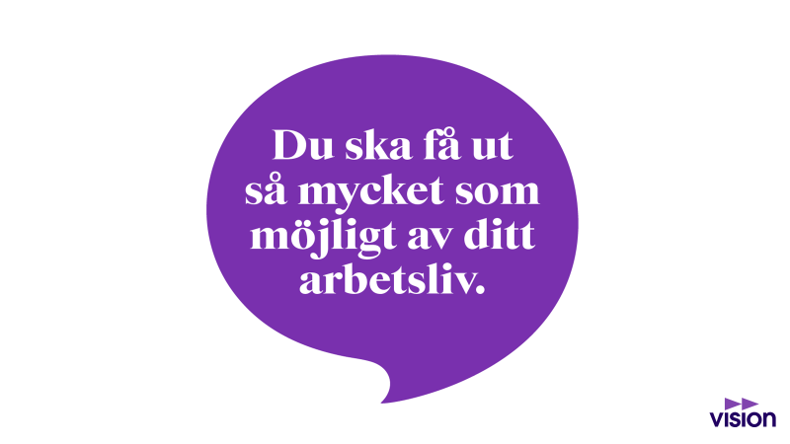
Notes:
Visions medlemslöfte https://vision.se/om-vision/visions-medlemslofte/
Du ska få ut så mycket som möjligt av ditt arbetsliv.
Vi är ett fackförbund och i fokus för allt står du. Tillsammans ser vi till att du får det du behöver för att uppnå det du vill med ditt arbetsliv. Du får professionell rådgivning och stöd i såväl med- som motgångar. Vi utvecklas i takt med arbetsmarknaden så att du har nytta av oss oavsett hur dina arbetsförhållanden ser ut.
Vi är många och det är bra. När vi är många är det lättare att ta initiativ och påverka så att ditt jobb blir ännu bättre. Du får tillgång till ett stort nätverk av människor som jobbar med samma sak som du. Och som kan blir värdefulla kontakter för dig.
Du når oss på det sätt som bäst passar dig i tid och rum. Vi finns i hela landet. Det gör att det blir lätt för dig att få till ett personligt möte. Det blir också lättare för dig att engagera dig mer om du skulle vilja det, du väljer själv hur.
Vi är inte bara lokala eller nationella, vi är globala – en Fair Union. Vi arbetar med mänskliga rättigheter, rätten att organisera sig och en hållbar miljö. För oss är det oacceptabelt med alla former av diskriminering och intolerans. När du är medlem hos oss är du därför också med och bidrar till en bättre värld.
Men i slutändan handlar ett medlemskap om en sak. Att du ska få ut så mycket som möjligt av ditt arbetsliv.

Slide 59

Notes:
Visions framtidsidé https://vision.se/om-vision/vardegrund/

Slide 60
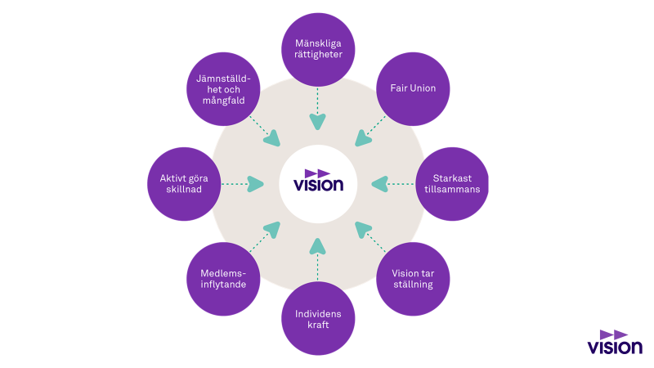
Notes:
Visions värdegrund
Beslutad på förbundsmötet i september 2014.
Vision är en demokratisk organisation. Varje medlem har rätt till inflytande över och stöd från organisationen.
Vision tror på individens kraft att utvecklas och ta ansvar för det gemensamma.
Vision samlar många yrkesgrupper och arbetsplatsens gemenskap är grunden för hur vi organiserar oss. Tillsammans är vi starkare än var och en för sig.
Vision tar ställning i frågor som är viktiga för medlemmarna i deras arbetsliv. Vision är ett partipolitiskt obundet fackförbund. Det innebär inte att vi är opolitiska.
Mänskliga rättigheter inkluderar fackliga rättigheter. Vision har allas lika värde och respekt för den enskilde som ledstjärna. Därför tolererar vi inga former av diskriminering, rasism eller kränkande särbehandling.
Jämställdhet och mångfald är en styrka. Det höjer kompetensnivån på varje arbetsplats och inom vår egen organisation. Vision säger ifrån när fördomar och myter om människor sprids på arbetsplatserna.

Slide 61
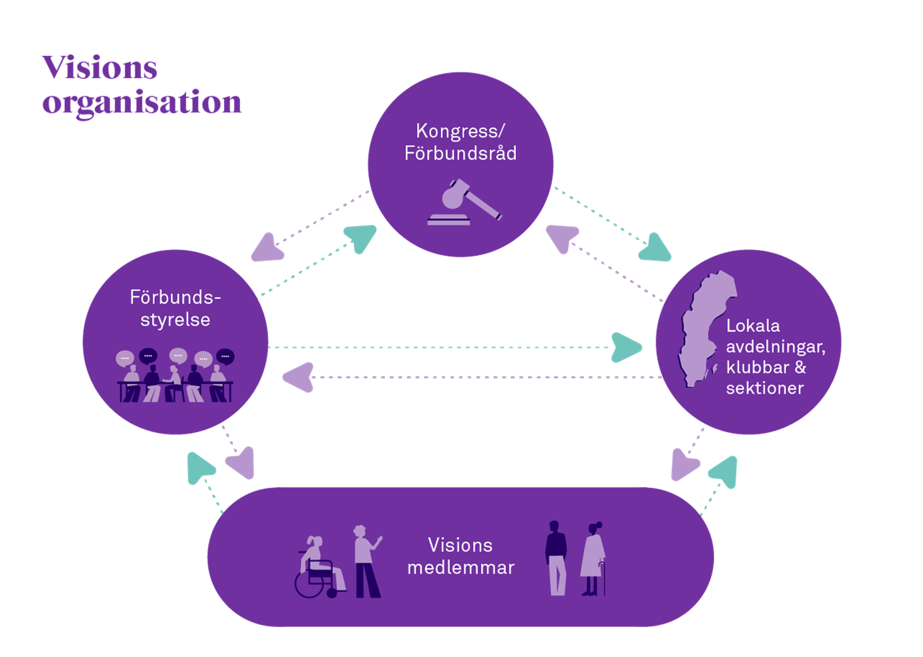
Notes:
Förbundsråd
Mellan kongresserna kommer ett förbundsråd hållas som ger möjlighet att stämma av arbetet med inriktningen, ge återkoppling och reflektera över det som genomförts. Här kan även mer interna frågor diskuteras och beslut tas om ekonomi och administration. Det kommer finnas möjlighet att skicka in motioner även hit. Även förbundsrådet kommer att genomföras vart fjärde år, med start två år efter den första kongressen, alltså 2026. Förbundsrådet innebär framför allt en avstämning av inriktningen och ska fungera som en arena för kompetenspåfyllnad, nätverksbyggande och diskussioner.
Förbundsstyrelse och ordförande
Centrala valutskottet nominerar personer som ska väljas till olika uppdrag, till exempel förbundsstyrelsen. Förbundsmötet väljer förbundsordförande och förbundsstyrelse, som leder och utvecklar Visions verksamhet utifrån vad som bestämts på förbundsmötet.
•Förbundsstyrelsen består av 12 personer, samt en representant för personalklubben. Styrelsen leds av vår förbundsordförande.
•Förbundsstyrelsen ansvarar för den löpande verksamheten mellan förbundsmötena./kongresser.
•Styrelsen träffas en gång i månaden men ledamöterna har många andra uppdrag

Slide 62
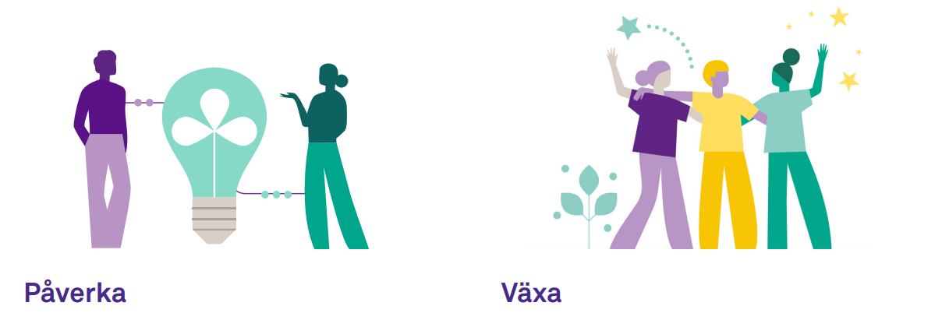
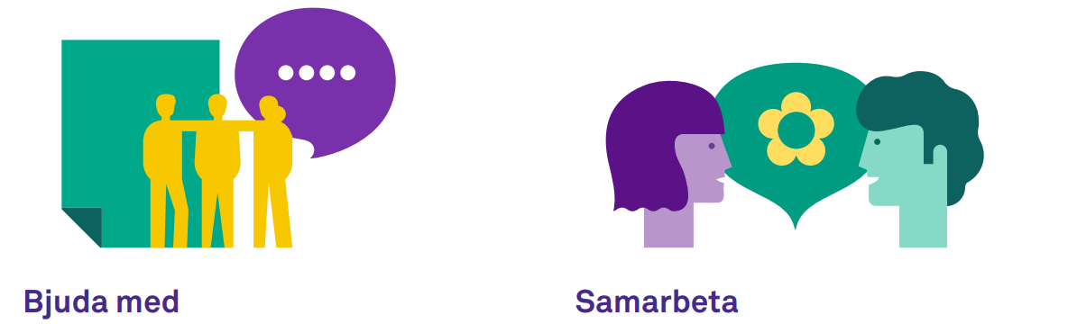
Starkare tillsammans
Visions nya inriktning
Notes:
Starkare tillsammans – Visions nya inriktning är här | Vision
Visions kongress har fattat beslut om en ny inriktning med ledord , framgångsfaktorer och hjärtefrågor. Inriktningen kommer att ligga till grund för vårt arbete och vår verksamhetsplanering 2025–2028.
Påverka
Genom att befästa vår position som det största facket för tjänstepersoner i välfärden och skapa allianser med andra kan vi påverka hur arbetslivet för Visions medlemmar utformas – nu och i framtiden. Vi driver angelägna frågor med fokus på att förbättra löner och villkor på arbetsplatserna utifrån medlemmarnas erfarenhet och verklighet.
Växa
Visions övergripande mål är fler medlemmar för ökad facklig styrka. Vi fortsätter växa och når senast 2027 målet om 160 000 yrkesverksamma medlemmar och 16 000 förtroendevalda. Att attrahera fler yngre och aktivt arbeta för en generationsväxling är en nödvändighet. När vi växer som för
Bjuda med
Vi ser till att medlemmarna får inflytande och makt över sitt arbetsliv och i Vision. Vi bjuder in medlemmar och förtroendevalda och tar del av deras idéer för att utveckla organisationen. Vi strävar efter att skapa en inkluderande och tilllåtande kultur som uppmuntrar till engagemang.
Samarbeta
Genom samarbete och dialog når vi resultat. Vi inleder och vårdar samtal och samarbeten lokalt, nationellt och internationellt. Vi föreslår och främjar lösningar och vågar prova nya vägar för att uppnå positiva resultat för våra medlemmar eller den svenska partsmodellen.ch blir fler medlemmar stärker vi vår ställning som part på arbetsmarknaden och har större möjligheter till inflytande.
Enkelt
Vi strävar efter att göra medlemskapet enkelt och tillgängligt för alla. Det ska vara enkelt att vara med och enkelt att engagera sig.
Nära
Vi finns nära medlemmarna på arbetsplatserna och står vid deras sida i arbetslivets olika skeden.
Framåt
Vi är konstruktiva och driver frågor kring arbetslivet framåt. Vi arbetar för att skapa ett bättre arbetsliv.
Vision skulle kunna vara cirka 350 000 medlemmar. Det är helt avgörande för all vår verksamhet att vi representerar så många som möjligt. Därför är Visions övergripande mål och fokus att få fler medlemmar för ökad facklig styrka.
Målet uppnår vi genom våra hjärtefrågor.
På Visions förbundsmöte 2022 togs ett historiskt beslut att storsatsa på att öka Visions fackliga styrka under kommande fem åren. Målet är tydligt: fler medlemmar och fler förtroendevalda. Idén bakom satsningen är enkelt och tydlig. Med fler medlemmar, fler förtroendevalda och en ökad närvaro på våra arbetsplatser tar Vision ansvar för och bidrar till att behålla den svenska modellens styrkor. Den fackliga styrkan är helt avgörande för att Visions medlemmar ska få ut så mycket som möjligt av arbetslivet och det fackliga medlemskapet. ​
​ ​
Målet är att vid slutet av 2027 vara 160 000 yrkesverksamma medlemmar (idag är vi cirka 143 000) och att 10 %, av dessa skulle vara fackligt engagerade. På totalen, inklusive studentmedlemmar och pensionärsmedlemmar, skulle det innebära att Vision har 227 000 medlemmar år 2027. ​

Slide 63

Hjärtefrågor
Ett mänskligt
arbetsliv
Ett utvecklande arbetsliv
Innovation och delaktighet
En arbetsplats
för alla
Grönare framtid
Notes:
Visions övergripande mål och hjärtefrågor (här kan deltagarna läsa mer under grupparbetet)
Hjärtefrågorna är de politiska områden där vi ser att det under kommande fyraårsperiod är viktigt att vi prioriterar och flyttar fram positionerna inom.
Ett mänskligt arbetsliv
Vi uppnår detta genom att:
Kräva satsningar för balans mellan krav och resurser.
Skapa ökade möjligheter för individer att påverka sin arbetssituation, villkor och lön.
Driva frågor för chefers förutsättningar att kunna utöva ett stödjande och närvarande ledarskap.
Ett utvecklande arbetsliv
Vi uppnår detta genom att:
Arbeta för att varje medlem har en kompetensutvecklingsplan
Kräva att arbetsgivare arbetar strategiskt och långsiktigt med kompetensförsörjning.
Medlemmar i behov av omställning känner till och informeras om de stödinsatser som finns.
Innovation och delaktighet
Vi uppnår detta genom att:
Ställa krav på ökat inflytande och rätt utbildning vid införande av ny teknik.
Lyfta frågor om stärkt integritet i arbetslivet och på arbetsplatsen.
Ta tillvara på möjligheterna med digitalisering och AI. Den digitala arbetsmiljön ser vi som en självklar del av samverkan och arbetsmiljöarbetet.
Grönare framtid
Vi uppnår detta genom att:
Driva frågor om minskad klimatpåverkan från arbetsplatserna.
Ha fokus på att klimatomställningen ska leda till förbättringar för Visions medlemmar.
En arbetsplats för alla
Vi uppnår detta genom att:
Agera för en nollvision mot diskriminering och kränkande särbehandling.
Arbeta systematiskt med arbetsvärdering och lönekartläggning.
Öka kompetensen kring diskrimineringslagstiftningen och aktiva åtgärder.
Driva frågor om mångfald och allas lika villkor på arbetsplatsen.
Mer om kongressen 2024

Slide 64

Vi åstadkommer resultat genom att:
Kräva satsningar för att rätta till obalans mellan krav och resurser.
Skapa ökade möjligheter för individer att påverka sin arbetssituation, villkor och lön.
Driva frågor för chefers förutsättningar att kunna utöva ett stödjande och närvarande ledarskap.
Notes:
Ett mänskligt arbetsliv
Här handlar det om att skapa arbetsmiljöer där det känns bra att gå till jobbet.
Det ska finnas en balans mellan arbete och fritid, och ingen ska behöva bli sjuk på grund av sitt jobb. Medlemmarna ska ha de rätta förutsättningarna för att kunna göra sitt arbete, med tillräckliga resurser, långsiktighet och ett ledarskap som är närvarande. Chefer ska ha tid och befogenheter att leda och utveckla verksamheten.
Samtidigt ska ingen behöva uppleva hot eller våld på sin arbetsplats.
Ett mänskligt arbetsliv är grunden för att både vi och verksamheterna vi arbetar i ska må bra, och för att vi ska kunna leverera kvalitativ välfärd till hela landet.
Hur når vi målbilden om ett mänskligt arbetsliv?
Kräva satsningar för balans mellan krav och resurser.
Skapa ökade möjligheter för individer att påverka sin arbetssituation, villkor och lön.
Driva frågor för chefers förutsättningar att kunna utöva ett stödjande och närvarande ledarskap.

Slide 65

Vi åstadkommer resultat genom att:
Arbeta för att varje medlem har en kompetensutvecklingsplan.
Kräva att arbetsgivare arbetar strategiskt och långsiktigt med kompetensförsörjning.
Medlemmar i behov av omställning känner till och informeras om de stödinsatser som finns.
Notes:
Ett utvecklande arbetsliv
Att kontinuerligt utvecklas och lära sig nytt är centralt för att kunna utföra sitt jobb, både idag och i framtiden. Detta ger trygghet och flexibilitet, både för våra medlemmar och för arbetsgivarna.
På varje arbetsplats ska det finnas tydliga planer för kompetensutveckling och för att matcha rätt kompetens med rätt uppgift.
Ett utvecklande arbetsliv bidrar till en stabil och attraktiv arbetsmiljö.
Hur når vi målbilden om ett utvecklande arbetsliv?
Arbeta för att varje medlem har en kompetensutvecklingsplan.
Kräva att arbetsgivare arbetar strategiskt och långsiktigt med kompetensförsörjning.
Medlemmar i behov av omställning känner till och informeras om de stödinsatser som finns.

Slide 66

Vi åstadkommer resultat genom att:
Ställa krav på ökat inflytande och rätt utbildning vid införande av ny teknik.
Lyfta frågor om stärkt integritet i arbetslivet och på arbetsplatsen.
Ta tillvara på möjligheterna med digitalisering och AI. Den digitala arbetsmiljön ser vi som en självklar del av samverkan och arbetsmiljöarbetet.
Notes:
Innovation och delaktighet
Nya digitala lösningar, system och arbetsmetoder bidrar till att utveckla våra arbetsplatser, och det är viktigt att medlemmarna får vara delaktiga i denna utveckling. De ska få rätt kunskap och deras kompetens ska tas tillvara.
En god digital arbetsmiljö ska underlätta lärandet och systemen ska arbeta med oss, inte emot oss.
Innovation och delaktighet i arbetslivet bidrar till en bra arbetsmiljö och ökar medlemmarnas anställningsbarhet på lång sikt.
Hur når vi målbilden om innovation och delaktighet?
Ställa krav på ökat inflytande och rätt utbildning vid införande av ny teknik.
Lyfta frågor om stärkt integritet i arbetslivet och på arbetsplatsen.
Ta tillvara på möjligheterna med digitalisering och AI.
Den digitala arbetsmiljön ser vi som en självklar del av samverkan och arbetsmiljöarbetet.

Slide 67

Vi åstadkommer resultat genom att:
Driva frågor om minskad klimatpåverkan från arbetsplatserna.
Ha fokus på att klimatomställningen ska leda till förbättringar för Visions medlemmar.
Notes:
Grönare framtid
I det framtida arbetslivet finns en stark ambition att driva frågor som minskar klimatpåverkan direkt från arbetsplatserna. Det är en fråga som påverkar alla på såväl samhälls- som individnivå. Genom att ta vara på engagemang och initiativ som främjar hållbarhet på alla nivåer skapas inspirerande och hälsosamma arbetsplatser.
Visions banbrytande hållbarhetsarbete är en framgångsrik strategi. Vi är ambassadörer för hållbarhet och miljömedvetenhet och spelar en betydande roll för att sprida kunskap och driva initiativ för en mer miljövänlig arbetsplats där minskad klimatpåverkan är en central och integrerad del av verksamheten. Ett gott liv och ett hållbart arbetsliv förutsätter att mål sätts inom de gränser som planeten tillåter.
Hur når vi målbilden om en grönare framtid?
Driva frågor om minskad klimatpåverkan från arbetsplatserna.
Ha fokus på att klimatomställningen ska leda till förbättringar för Visions medlemmar.

Slide 68

Vi åstadkommer resultat genom att:
Agera för en nollvision mot diskriminering och kränkande särbehandling.
Arbeta systematiskt med arbetsvärdering och lönekartläggning.
Öka kompetensen kring diskrimineringslagstiftningen och aktiva åtgärder.
Driva frågor om mångfald och allas lika villkor på arbetsplatsen.
Notes:
En arbetsplats för alla
Samhällsklimatet har blivit hårdare, och det märks även på våra arbetsplatser. Vi arbetar för öppna och inkluderande arbetsmiljöer där mångfald ses som en styrka. Ingen ska utsättas för diskriminering, kränkningar eller sexuella trakasserier.
Rasism, sexism, homofobi och transfobi hör inte hemma på våra arbetsplatser. Alla ska ha samma rättigheter till lön, inflytande, bra arbetsvillkor och möjligheter till utveckling.
Nu är det dags att säkerställa jämställda arbetsplatser, utan strukturella löneskillnader.
Hur når vi målbilden om en arbetsplats för alla?
Agera för en nollvision mot diskriminering och kränkande särbehandling.
Arbeta systematiskt med arbetsvärdering och lönekartläggning.
Öka kompetensen kring diskrimineringslagstiftningen och aktiva åtgärder.
Driva frågor om mångfald och allas lika villkor på arbetsplatsen

